Slide 1

我的可愛動物園
蒐集資料： Clare&Gala

Slide 2
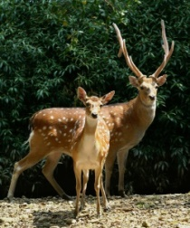
梅花鹿
毛色為褐色至紅棕色
長度約300-660mm，雌鹿頭上不具角。
食性：草食。
西伯利亞東南方、韓國、日本、中國大陸東部及南部、琉球群島、臺灣、越南。

Slide 3
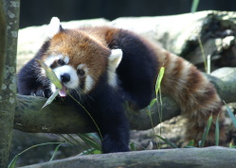
小貓熊
身體大部分為深棕色，四肢為黑色，蹠底顏色較淡，且有毛可防滑
生活在海拔1,800-4,000公尺山區的森林或竹林。
雜食性，在野外取食筍尖、草、根、水果、橡實、昆蟲、蛋、小鳥等。

Slide 4

資料來源
梅花鹿
http://newweb.zoo.gov.tw/Pager/Show/ZooData_Index_Show.aspx?Animal_ID=15
小熊貓http://newweb.zoo.gov.tw/Pager/Show/ZooData_Index_Show.aspx?Animal_ID=164
http://newweb.zoo.gov.tw/Pager/Show/ZooData_Index_Show.aspx?Animal_ID=15

